Slide 1
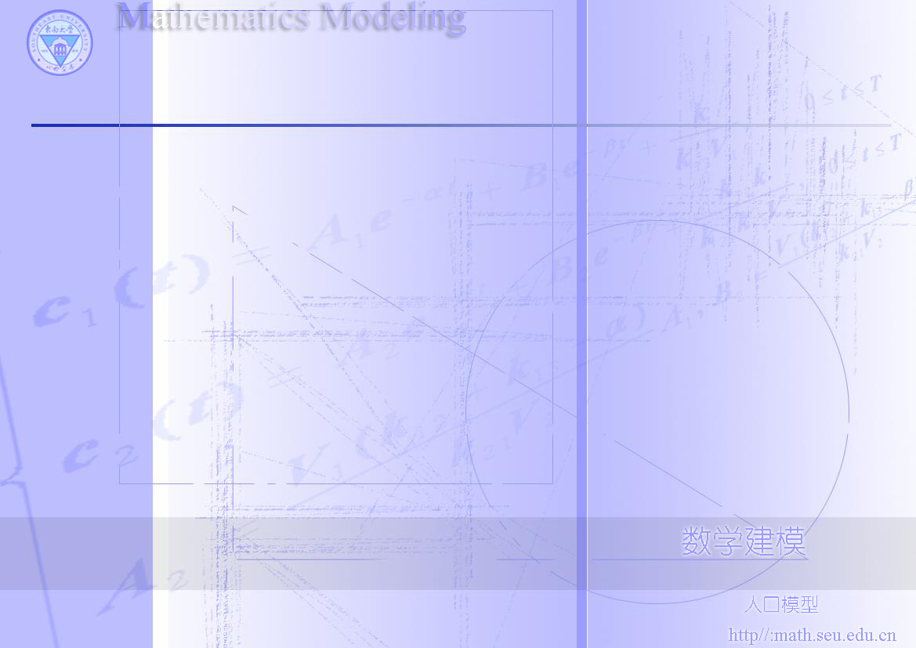
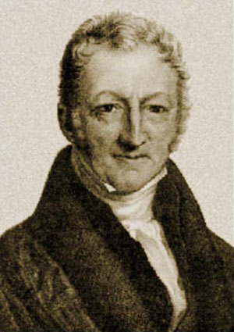
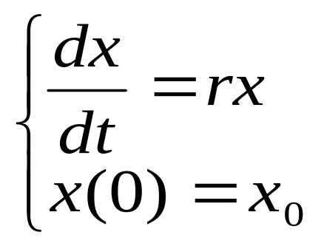
7.1 人口增长模型
1.指数增长模型
英国人口学家Malthus (1766-1834)
人口以几何级数增加！
模型假设
人口自然增长率 r 为常数
即单位时间内人口的增长量与当时的人口呈正比。
模型建立

Slide 2
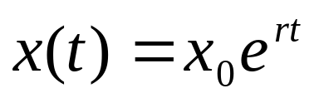

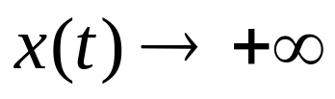
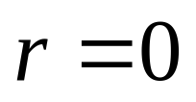
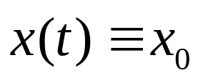
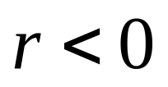
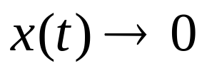
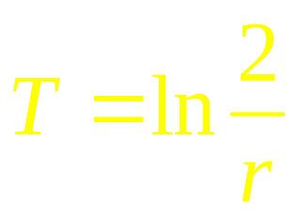
模型求解
模型分析
人口将按指数规律无限增长！
人口将始终保持不变！
人口将按指数规律减少直至绝灭！
人口倍增时间

Slide 3
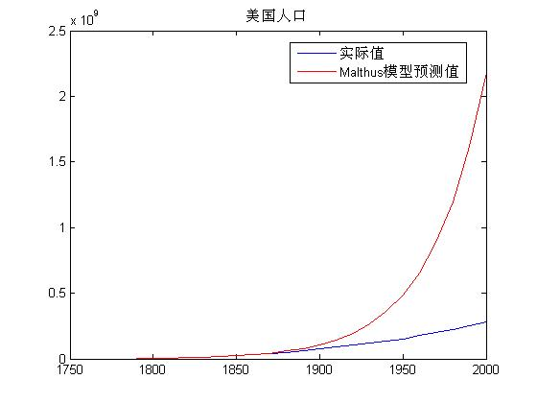
Malthus模型预测美国人口

Slide 4
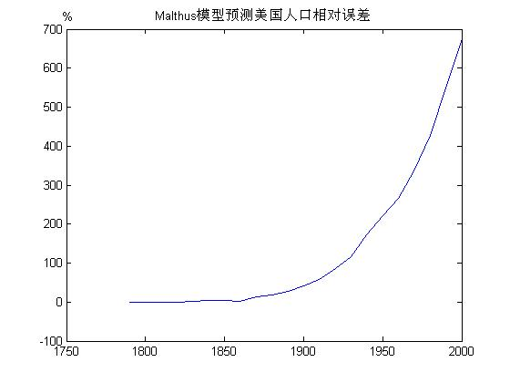
Malthus模型预测美国人口

Slide 5
Malthus模型预测的优缺点
优点
短期预报比较准确
缺点
不适合中长期预报
原因
预报时假设人口增长率 r 为常数。没有考虑环境对人口增长的制约作用。

Slide 6
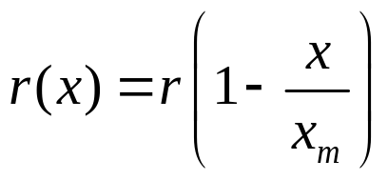
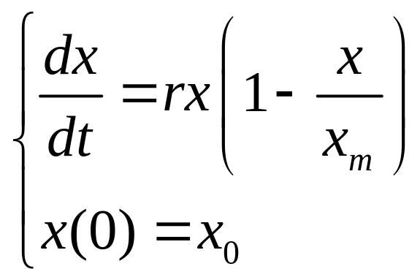
2.阻滞增长模型
模型假设
假设人口增长率 r(t) 是 t 时刻人口 x(t) 的减函数 ：
其中，x_{m} 为考虑到受自然资源和环境条件限制所能容纳的最大人口数量
（称最大人口容量）
模型建立

Slide 7
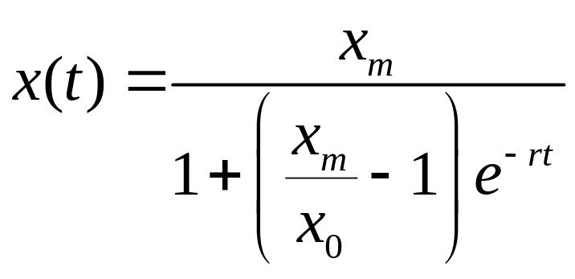
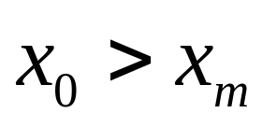
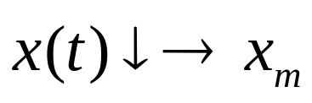
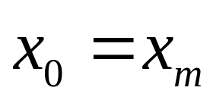
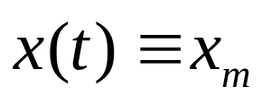
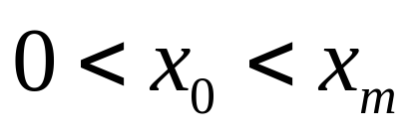
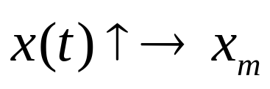
模型求解
模型分析（定性分析）
人口将递减并趋向于x_{m}！
人口将始终保持x_{m}不变！
人口将递增并趋向于x_{m}！
无论在哪种情况下，人口最终将趋向于最大人口容量！

Slide 8
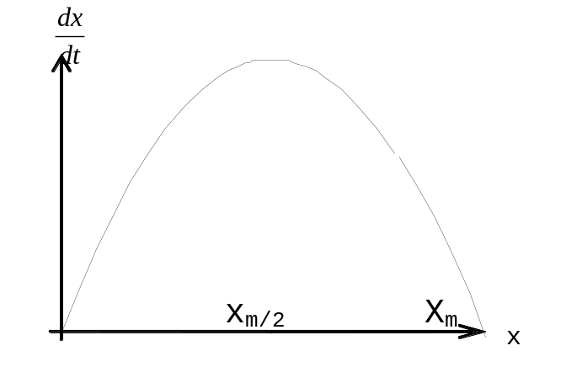
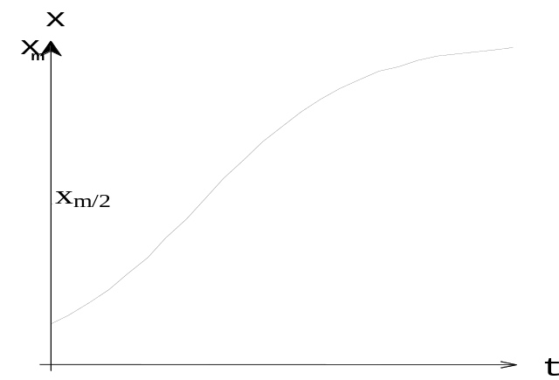
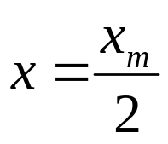
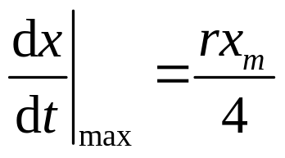
人口增长率达到最大值

Slide 9
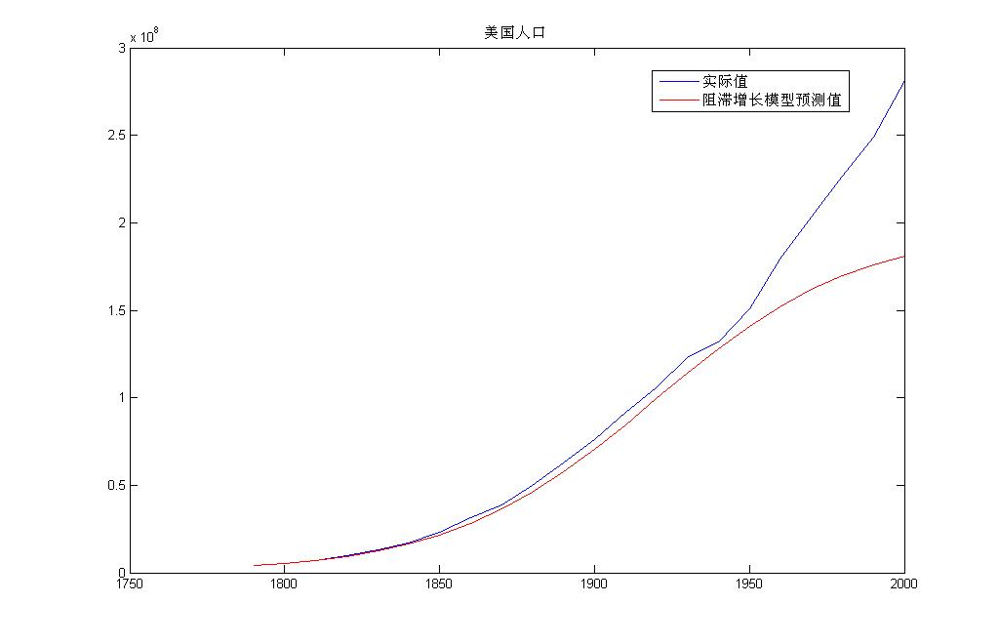
阻滞增长模型预测美国人口

Slide 10
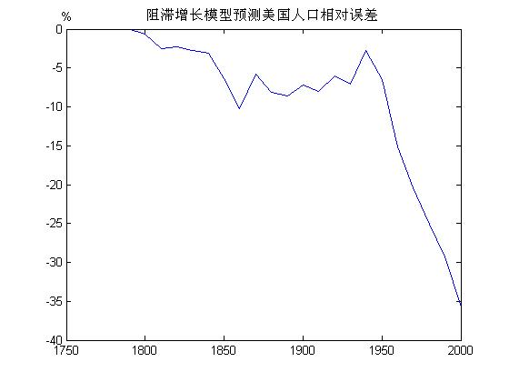
阻滞增长模型预测美国人口

Slide 11
阻滞增长模型预测的优缺点
优点
中期预报比较准确
缺点
理论上很好，实用性不强
原因
预报时假设固有人口增长率 r 以及最大人口容量 x_{m} 为定值。
实际上这两个参数（特别是 x_{m} ）很难确定，而且会随着社会发展情况变化而变化。
前面图中曲线末端分叉就是由于这个原因。

